Slide 1

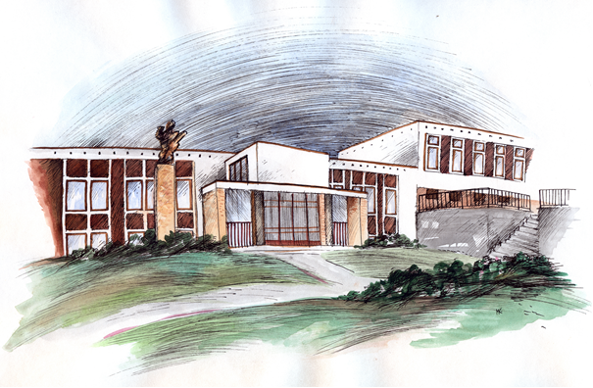

Název školy: ZŠ Klášterec nad Ohří, Krátká 676
Autor: Mgr. Veronika Kubincová
Název materiálu: VY_32_INOVACE_04_26 _Rodinné právo
Číslo projektu: CZ.1.07/1.4.00/21.1115
Anotace: Prezentace pro 9. ročník. Žák se seznámí s problematikou rodinného práva, objasní si některé pojmy týkající se této oblasti: manželství, registrované partnerství, NRP, funkce rodiny, styly výchovy.

Slide 2
RODINNÉ PRÁVO
Odvětví práva

Slide 3
RODINA
Napiš cokoli, co tě napadne při vyslovení slova rodina.
!
Rodina je základní jednotka státu, je to první sociální skupina do které patříme.

Slide 4
Zopakujeme si
Jaké dva druhy sňatků lze v ČR uzavřít?
Církevní a civilní
Jak se nazývá legální svazek dvou homosexuálů?
Registrované partnerství
Můžeš uzavřít sňatek před dovršením 18. roku? Pokud ano za jakých podmínek?
Ano, se souhlasem zákonných zástupců, rozhoduje o tom soud

Slide 5
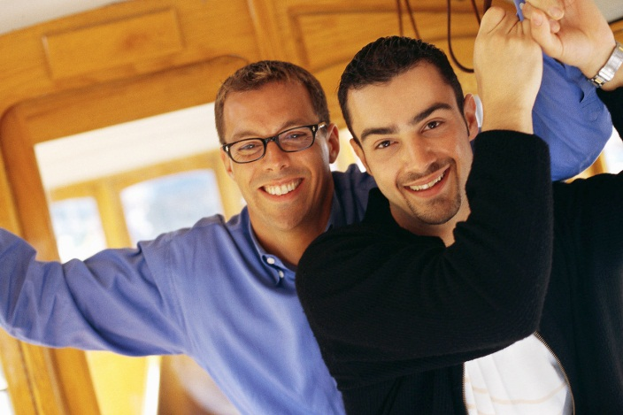


- Jak se nazývá legální svazek dvou heterosexuálů?
manželství
- Dokážeš vyjmenovat funkce rodiny?
biologická, výchovná, citová, materiální, ochranná

Slide 6
Zákon o rodině
Podle zákona o rodině mají muž a žena v manželství stejná práva a stejné povinnosti. Jsou povinni žít spolu, být si věrni, vzájemně si pomáhat a vytvářet zdravé rodinné prostředí.
Rodina plní několik významných funkcí, mezi jednu z nich patří i výchova potomků. Každá rodina tuto funkci řeší podle svého nejlepšího uvážení.

Slide 7
Styly výchovy
Autokratická výchova: trestající, autoritativní
Rodiče jsou na dítě příliš tvrdí, prosazují svoji autoritu, nedávají dítěti moc prostoru.
2) Demokratická výchova: Rodiče mají přiměřené požadavky. Nechávají dítěti určitou volnost, ale zároveň na něj dávají pozor a kladou požadavky.
3) Liberální: Příliš volná výchova, vše je postaveno na modelu, ať si na to dítě přijde samo.

Slide 8
Fáze vztahu
Namlouvání: před uzavřením sňatku, nebo před společným žitím
Období budování hnízda: společné žití do narození prvního dítěte
Období výchovy dětí: hlavní náplní jsou děti
Období vylétání z hnízda: odstěhování posledního dítěte
Období opuštěného hnízda: manželé si musí zvyknout znovu užívat si sami sebe navzájem

Slide 9

Překážky k uzavření manželství
 Bigamie (mít více manželek)
 Nezletilost
 Nezpůsobilost k právním úkonům
 Duševní choroba
 Příbuzenství

Slide 10
Náhradní rodinná péče
Pokud rodina neplní, či nemůže plnit funkce rodiny, dítě přechází do NRP.
Ochranná výchova je uložena:
- soudem, pokud o dítě, či mladistvého není dobře postaráno
- ve speciálních výchovných zařízeních
- Po dobu dokud to vyžaduje účel, nejdéle do 18 roku (dokončení SŠ)

Slide 11
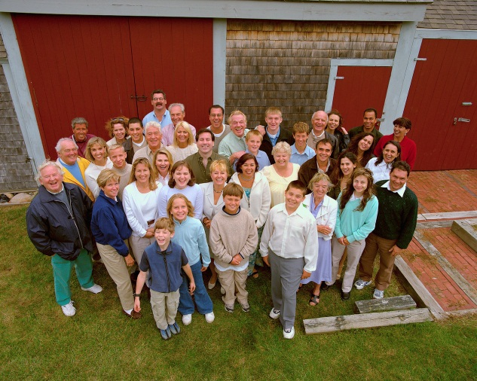
Druhy NRP
Osvojení = adopce
Pěstounství
Poručenství, poručnictví
Dětský domov
Vesničky SOS
Rozdíl mezi adopcí a pěstounstvím?
Při osvojení mají adoptivní rodiče stejná práva a povinnosti jako by byli jeho rodiče. Vzniká vztah jako mezi vlastními rodiči. Pěstounství je stále náhradní rodinná výchova, zastupují dítě v běžných věcech, avšak u mimořádných událostí potřebují souhlas zákonných zástupců.

Slide 12
Použitá literatura a odkazy:
Obrázky použity ze sady Office
Není-li uvedeno jinak je materiál dílem autorky podle učebních osnov odpovídajících ŠVP vyučovaných podle učebnic:
JANOŠKOVÁ, D. a kol. autorů. Občanská výchova 9, Rodinná výchova 9, učebnice pro základní školy a víceletá gymnázia. 1st ed. Plzeň: Fraus, 2006. ISBN 80-7238-528-0.
JANOŠKOVÁ, D., ONDRÁČKOVÁ, M.,ČABALOVÁ,D. Občanská výchova 9, Rodinná výchova 9, příručka pro učitele. 1st ed. Plzeň: Fraus, 2007. ISBN 978-80-7238-529-4.
Citováno dne 15.1.2012
DUM uložen na- http://dumy.cz/materialy/prehled

